Slide 1

中华文化的微缩景观
成语

Slide 2

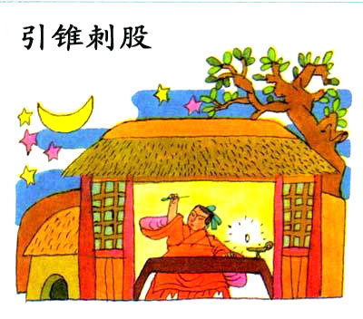
成语
定义：人们长期以来习用的、形式简便而意思精辟的、定型的词语。汉语的成语大多数由四个字组成，一般都有出处。
特点：言简意赅，表现力强，是祖国语言的宝贵财富。

Slide 3
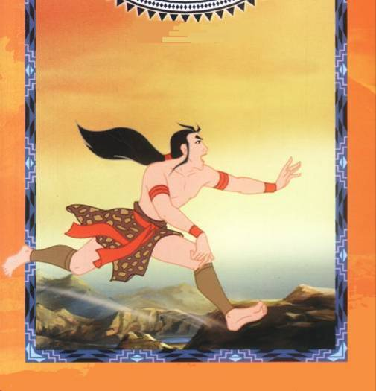
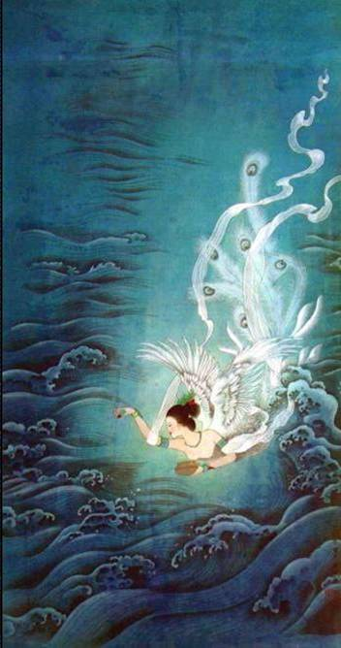

慧 眼 识 珠
夸父逐日
精卫填海

Slide 4

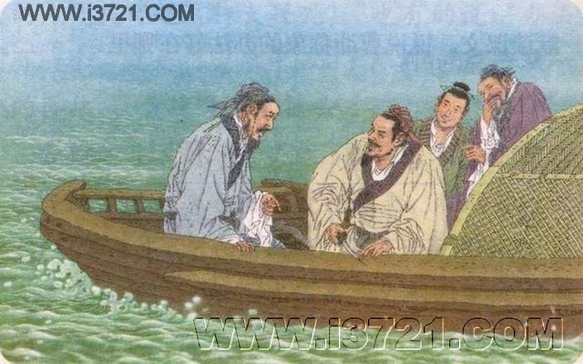
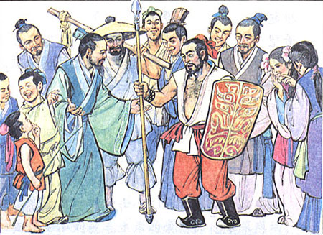
慧 眼 识 珠
刻舟求剑
自相矛盾

Slide 5
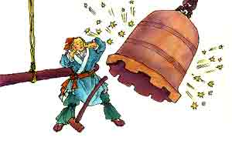
慧 眼 识 珠
掩耳盗铃

Slide 6
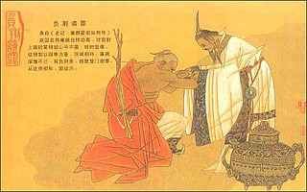
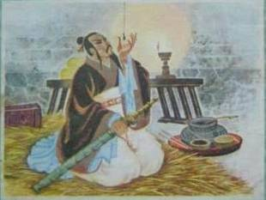
慧 眼 识 珠
卧薪尝胆
负荆请罪

Slide 7
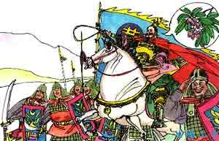
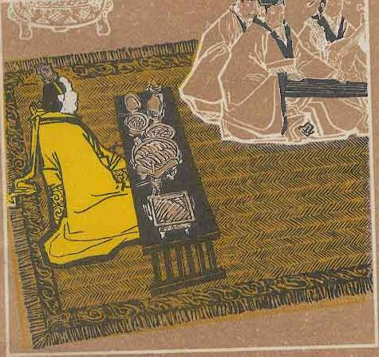
慧 眼 识 珠
乐不思蜀
望梅止渴
刘禅

Slide 8
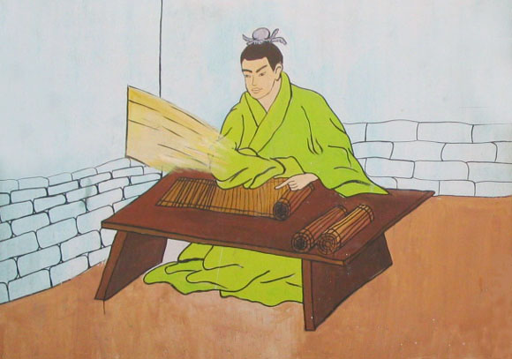
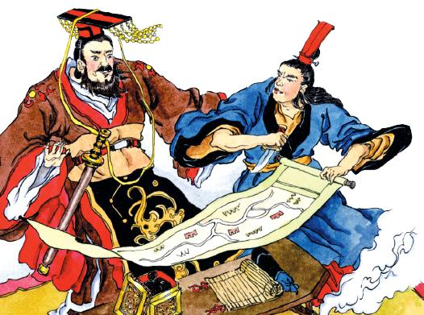
慧 眼 识 珠
图穷匕见
凿壁偷光

Slide 9
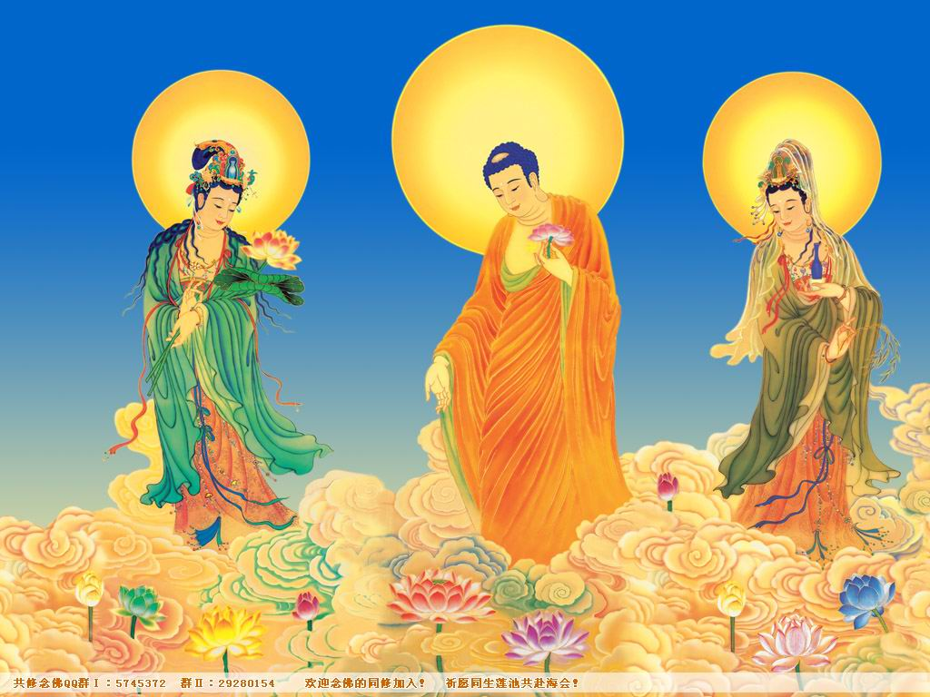
慧 眼 识 珠
功德无量 立地成佛

Slide 10

成语的来源
1.神话传说:夸父追日 精卫填海
2.寓言故事:刻舟求剑 自相矛盾
3.历史故事:负荆请罪 卧薪尝胆
4.文人作品:乐不思蜀 望梅止渴
5.外来文化:功德无量 立地成佛

Slide 11
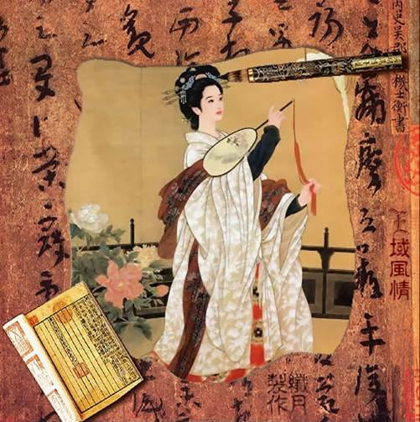
成语的内容
成语与衣食:
衣冠楚楚
纨绔子弟
残羹冷炙
山珍海味

Slide 12
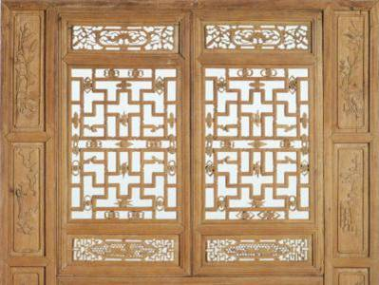
成语的内容
成语与住行：
窗明几净 蓬门荜户
跋山涉水 披星戴月

Slide 13

成语的内容
成语与动物：
凤毛麟角
惊弓之鸟
螳螂捕蝉
趋之若鹜

Slide 14

成语的内容
成语与植物：
藕断丝连
披荆斩棘
指桑骂槐
良莠不齐

Slide 15
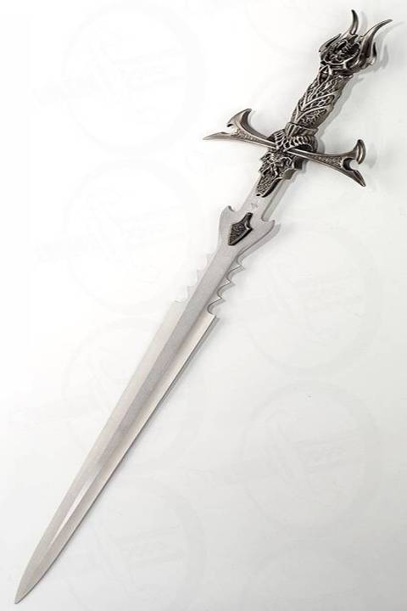
成语的内容
成语与兵器：
自相矛盾 刀光剑影
横槊赋诗 强弩之末

Slide 16
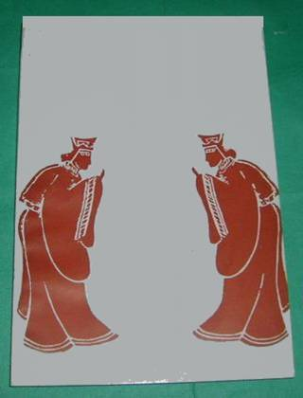
成语的内容
成语与礼俗：
彬彬有礼 礼尚往来
五体投地 入土为安

Slide 17
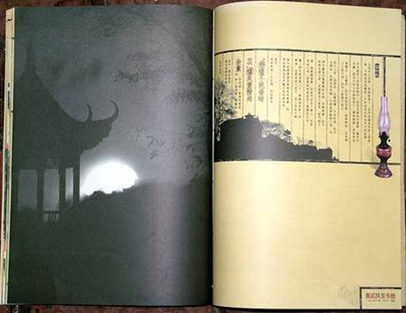
成语的内容
成语与文学:
春秋笔法 行云流水
洛阳纸贵 含沙射影

Slide 18
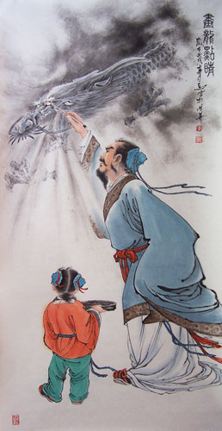
成语的内容
成语与艺术:
曲高和寡 高山流水
滥竽充数 画龙点睛

Slide 19
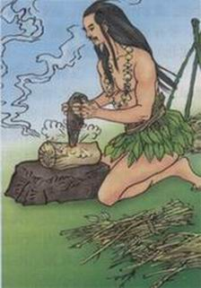
成语的内容
成语与科学:
炉火纯青 钻木取火
水滴石穿 病入膏肓

Slide 20
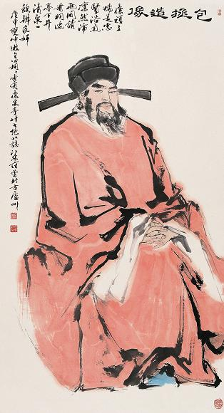
成语的内容
成语与法律:
令行禁止 明镜高悬
法网恢恢 铁面无私

Slide 21
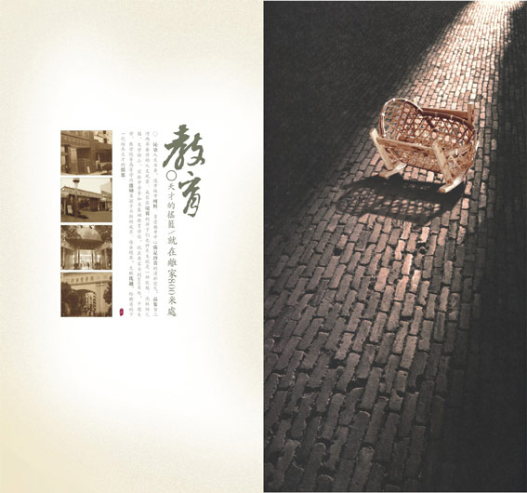
成语的内容
成语与教育:
春风化雨 因材施教
青出于蓝 有教无类

Slide 22
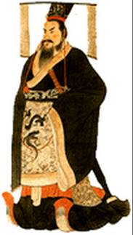
成语的内容
成语与治国:
长治久安 日理万机
无为而治 分崩离析
兼听则明
偏信则暗

Slide 23
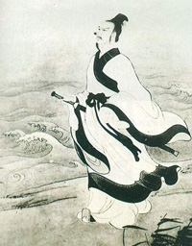
成语的内容
成语与做人:
高风亮节 浩然正气
光明磊落 两袖清风

Slide 24
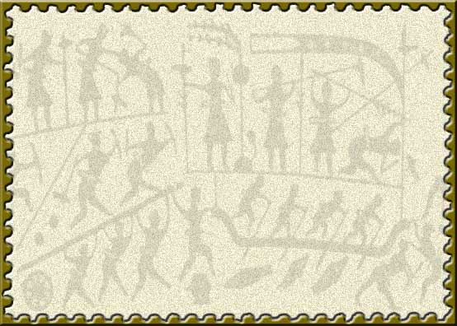
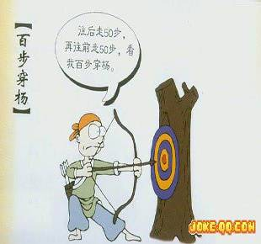
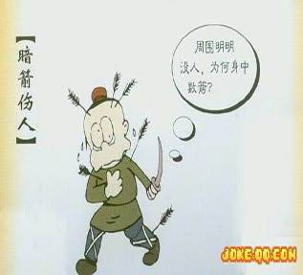
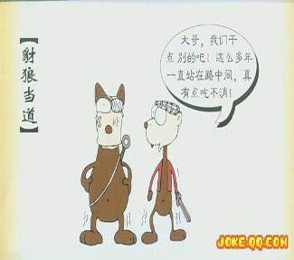
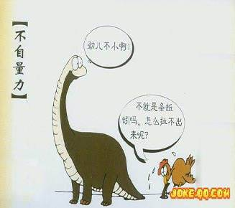
开心一笑
︻成 语 漫 画︼

Slide 25
初露锋芒
成语猜谜
哑巴说话
指手画脚
变奏为春
偷（改）天换日
下落不明
举棋不定
二、四、六、八、十
无独有偶
不折不扣
听

Slide 26
初露锋芒
成语猜谜
1、齐桓公的老马
2、赵括打仗
3、王母娘娘走亲戚
4、阎王爷当木匠
5、船老大坐后艄
6、平地搭梯子
迷途知返
纸上谈兵
腾云驾雾
鬼斧神工
看风使舵
无依无靠

Slide 27
初露锋芒
成语猜谜
身先士卒
1、李逵上阵——
2、孙二娘开店——
3、诸葛亮放孟获——
4、黄忠射箭——
谋财害命
欲擒故纵
百发百中
5、师父给徒弟起法号—
徒有其名
6、林黛玉的身子----
弱不禁风

Slide 28
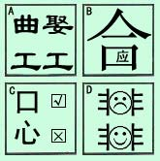
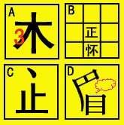
初露锋芒
看图猜成语
入木三分
正中下怀
点到为止
扬眉吐气
异曲同工
里应外合
口是心非
啼笑皆非

Slide 29
初露锋芒
『与成语有关的脑筋急转弯』
拿筷子吃饭
为什么帽子脏了要翻面再戴?
狗过了独木桥就不叫了
有十只羊,九只蹲在羊圈,一只蹲在猪圈
羊打电话给老鹰,老鹰接起电话说 “喂”
第十一本书
——脍炙人口(筷至人口)
——张冠李戴(脏冠里戴)
——过目不忘(过木不汪)
——抑扬顿挫(一羊蹲错)
——阳奉阴违(羊PHONE鹰"喂")
——不可思议(BOOK11)

Slide 30
初露锋芒
针锋相对（反义词）
长
短
安
    取（ ）补（ ） 居（ ）思（ ）
危
巧
拙
冷
弄（ ）成（ ） （ ）嘲（ ）讽
热
色（ ）内（ ） 去（ ）取（ ）
厉
荏
粗
精
废
兴（ ）除（ ） 百（ ）俱（ ）
利
弊
兴
寒
暖
嘘（ ）问（ ） 远（ ）近（ ）
交
攻

Slide 31
初露锋芒
殊途同归（同义词）
庞
大
加
晋
（ ）然（ ）物 （ ）官（ ）爵
聚
会
离
（ ）精（ ）神 众（ ）亲（ ）
叛
刻
铭
歪
邪
（ ）骨（ ）心 （ ）风（ ）气
利
达
名
（ ）情（ ）理
（ ）听（ ）说
通
追（ ）逐（ ）
生（ ）死（ ）
别
道
途
离

Slide 32


初露锋芒
四时八节
长
语
草（ ）莺飞 鸟（ ）花香
春意（ ）然 赤日炎（ ）
绿树成（ ） 郁郁葱（ ）
硕果累（ ） 春露秋（ ）
秋风送（ ） 金桂飘（ ）
（ ）雪纷飞 寒风（ ）骨
盎
炎
阴
葱
累
霜
爽
香
瑞
刺

Slide 33

初露锋芒
填成语，记城市
长
春
一技之____ ____风化雨
声东击____ ____居乐业
奇珍异____ ____毛蒜皮
秋水长____ ____津乐道
后来居____ ____阔天空
西
安
宝
鸡
天
津
上
海

Slide 34
初露锋芒
填成语，猜谜语
穿
锦
衣
（ ）针引线 （ ）上添花 （ ）冠禽兽
披星（ ）月 （ ）颜薄命 （ ）言巧语
（ ）苦连天 （ ）目了然 （ ）东击西
（ ）天动地 （ ）马奔腾 （ ）喻户晓
戴
红
花
叫
一
声
惊
万
家
公鸡
这种动物是（ ）

Slide 35
初露锋芒
读下面一段话，看看什么地方能换上成语，并读一读句子，看看句子有什么变化？
昨天天气不错，爸爸说带我去公园放风筝，这个
意外的消息让我高兴的快要发狂了。爸爸总是天未亮
就出门，天黑了才回家，工作很辛苦，常常累得一点
劲都没了，哪有时间陪我出去玩。人未出门，可我恨
不得立刻就到公园。来到公园，这里的人可真多啊！
看看满天各种颜色的风筝，我一下子都等不了了，拉
着爸爸的手直奔湖边。
风和日丽
欣喜若狂
早出晚归
筋疲力尽
人山人海
五颜六色
迫不及待

Slide 36
去伪存真
人才济济 乳臭未干 图穷匕见
蓦然回首 大腹便便 如法炮制
读音
相形见拙
病入膏盲
沧海一栗
绌
肓
字形
粟
含义:字面义 引申义 比喻义
美轮美奂
暗送秋波
如坐春风

Slide 37
【考点解析】
考试说明中的表述：
2、表达应用
（2）正确使用词语（包话熟语）
——《2013年湖南高考语文考试说明》
（E、表达应用：指对语文知识和能力的运用，是以识记、理解和分析综合为基础，在表达方面发展了的能力层级。）

Slide 38
什么是熟语？
熟语是语言在长期发展过程中逐渐形成的、为人们所熟习、一般不能任意改变其结构的定型的短语或句子。
具有两个特点：
（1）结构上的稳固性（2）意义上的整体性。
有两个来源：
（1）来自人们口头广泛流传的现成语。 （2）来自书面语言。

Slide 39
2、熟语的类型
熟 语 | 成语 | 是一种相沿习用的特殊固定短语
 | 谚语 | 是人民群众口头上流传的通俗而含义深刻的固定短语
 | 惯用语 | 是口语中短小定型的习惯用语
 | 格言 | 是具有教育意义的警句
 | 歇后语 | 由近似谜面、谜底两部分组成的带隐语性质的口头用语

Slide 40
在熟语这个考点里，高考重点考查的是成语的意义和使用，尤其是在特定语言环境的正确运用，包括成语的含义、感情色彩、适用对象与场合等。因此，我们把备考的重点放在成语部分。
成语的来源
1.从历史故事中来的；
2.从寓言故事中来的；
3.从神话或其它传说中来的；
4.从古典文学作品中摘引的。

Slide 41

坐而论道，何如作而行之。我们就从历届考题中，寻找备考的突破口吧。
经典例题回放

Slide 42
（2010湖南卷）下列各句中，加点的成语使用不恰当的一句是
A．中国国家馆在东方的晨曦里，在美轮美奂的世博园建筑群中，发出耀眼的中国红。
B．大力倡导低碳绿色的生活方式，开发高效低耗无污染的新能源，政府责无旁贷。
C．在飞驰的高速列车上，人们津津乐道地谈论着乘坐高铁出行带来的快捷与方便。
D．万涓聚作河，便有了一泻千里的豪放；江河汇成海，便有了一望无际的壮阔磅礴。

Slide 43
美轮美奂：轮：高大；奂：众多。形容建筑物高大华丽。
责无旁贷：贷：推卸。自己应尽的责任，不能推卸给旁人。
津津乐道：津津：兴趣浓厚的样子；乐道：喜欢谈讲。很有兴趣地说个不停。
一泻千里：泻：水往下直注。形容江河奔流直下，流得又快又远。也比喻文笔或乐曲气势奔放。也形容价格猛跌不止。
“津津乐道”已经包含了“说”这一动作，所以放在这里后面接着“谈论着”是不恰当的，改为“兴致勃勃”比较好。这里考的还是一个“理解词语实际意义”这个考点。答案：C。

Slide 44
（2011湖南卷）下列各句中，加点的成语使用不恰当的一句是
A．山浪慢转，曲径轻摇，柳色乍染，黄莺初啼，几间茅屋在白云深处若隐若现，这一切令人耳目一新。
B．故乡的槐树，成簇成片，遍布四野，似乎散漫凌乱，却又井然有序；似乎千篇一律，却又各具情致。
C．满耳的阵阵蛙鼓，激昂亢奋地噪闹着，将静夜和旷野喧嚣得如同这季候一般，热情洋溢，生机勃勃。
D．野花肆意开放，花丛间常见一队队伶俐的野兔，在那里追逐嬉戏，天真烂漫，活灵活现。

Slide 45
   耳目一新：耳目，指见闻。听到的、看到的跟以前完全不同，使人感到新鲜。
   千篇一律：一千篇文章都一个样。指文章公式化。也比喻办事按一个格式，非常机械。
   生机勃勃：勃勃，旺盛的样子。生机，富有生命力的 。形容自然界充满生命力，或社会生活活跃。
活灵活现：是形容描述或模仿的人或事物生动逼真。
活灵活现用来形容野兔，属于用错对象。答案D。

Slide 46
（2012全国卷）下列各句中，加点的成语使用恰当的一项是
A．该产品的试用效果非常好，相信它大量投产后将不孚众望，公司一定会凭借产品的优异品质在激烈的市场竞争中取得骄人业绩。
B．某市两家报社相继推出的立体报纸受到广大市民的热烈追捧，更多的立体报纸呼之欲出，可能会成为当地报业的一种发展趋势。
C．中国古典家具曾经非常受消费者青睐，后来很长一段时间市场上却没有了踪影，而在全球崇古风气盛行的今天，它又渐入佳境了。
D．这位专家的回答让我有一种醍醐灌顶的感觉，实在没想到这个困扰我两年的问题他却理解得那么轻松。

Slide 47
【解析】A项“不孚众望”，孚，信服。意为不能使大家信服，未符合大家的期望。此为词义不明，应改为“不负众望”。B项“呼之欲出”，呼，叫、喊；之，文言代词，指代呼唤的对象；欲，将要；出，出来。意为一召唤他就会出来似的，形容画像非常逼真，也形容文学作品的人物描写十分生动。这里与“立体报纸”这一对象搭配不当。C项“渐入佳境”，原指甘蔗下端比上端甜，从上到下，越吃越甜。后比喻境况逐渐好转或兴趣逐渐浓厚。在句中运用不当。“醍醐灌顶”，醍醐：酥酪上凝聚的油。用纯酥油浇到头上。佛教指灌输智慧，使人彻底觉悟。现比喻听了高明的意见使人受到很大启发。也形容清凉舒适。
用在此处正确。答案D。

Slide 48
（2013全国Ⅱ卷）下列各句中，加点的成语使用恰当的一项是
A.荆山之巅的大禹雕像头戴栉风沐雨的斗笠，手握开山挖河的神锸，脚踏兴风作浪的蛟龙，再现了他与洪水搏斗的雄姿。
B.京剧大师梅兰芳先生不仅在舞台上风姿绰约，在日常生活中也气度不凡，无论何时何地，他总能让人为之倾倒。
C.最后几年，由于市场竞争加剧，小家电生产企业加速整合，目前只剩下五六家分庭抗礼，占据了全省60%的市场份额。
D.家庭条件的优越和父母的溺爱，养成了他傲慢狂妄的个性，不管对谁都侧目而视，一副天不怕地不怕的小霸王样子。

Slide 49
【解析】本题考查正确使用词语（包括熟语）的能力，能力层级为E级。栉风沐雨：形容人经常在外面不顾风雨地辛苦奔波。显然与句意不符，同时这个词语不能作定语。风姿绰约：形容女子风韵姿态柔美动人。分庭抗礼：原指宾主相见，分站在庭的两边，相对行礼。现比喻平起平坐，彼此对等可以抗衡的关系。与语境不符。侧目而视：斜着眼睛看人。形容憎恨或又怕又愤恨。句意是说其傲慢，显然不当。
风姿绰约：这里形容梅兰芳是可以的，因为她扮演的是旦角。 答案B

Slide 50
去伪存真
成语使用中的常见错误
望文生义 | 用错对象
褒贬误用 | 谦敬错位
前后矛盾 | 搭配不当
用词重复 | 不合语境

Slide 51


去伪存真
错误类型一：望文生义
例1、泰山确实很高。孔子尚且发出“登泰山而小鲁”的感叹，杜工部吟出“一览众山小”的绝唱，何况我等凡夫俗子呢？登上泰山绝顶，自然免不了登高自卑了。
不是登上高处感觉自己的渺小。本指登山从山底下开始，比喻事情循序进行由浅入深
例2、前不久，郴州市委书记被查出贪污受贿达三千多万元，自然将受到法律的严厉制裁。但也有人说，受贿往往是情非得已，即使数额再大，也罪不容诛。
不是说罪行不够处死，而是说判处死罪还抵偿不了罪恶。

Slide 52
去伪存真
错误类型二：对象不当，张冠李戴
例3、马克思、恩格斯为了共同的理想而奋斗，几十年如一日，相敬如宾，堪称人类历史上“最珍贵的友谊”。
只能针对夫妻而言
例4、今年消费者对小型发电机反应冷淡，造成厂家发电机大量积压，各仓库发电机汗牛充栋。
形容书多。

Slide 53


去伪存真
错误类型三：褒贬失当
例5、刘翔继今年5月破世界纪录之后，又以12秒88的成绩获世界冠军，消息传来，国人弹冠相庆。这确实是中华民族之大喜，也是黄色人种之大喜，在110米栏这一项目上，他是黄色人种冲击世界顶峰的始作俑者，不是吗？
弹冠相庆：指因即将作官而互相庆贺。
始作俑者：比喻首开恶例的人。贬义。
例6、汪锦元长期打入汪伪内部做情报工作，不料东窗事发，被捕入狱。
罪行暴露。贬义，不指正面人物。

Slide 54
去伪存真
错误类型四：轻重失当，范围不清。
例7、每个考生都要注意休息，否则有个三长两短，就会影响考试。
多用来指意外的事故或灾祸，常用作“死亡”的委婉语，用来形容考生有些言重了。
例8、对于郴洲人来说，目前可谓多事之秋，洪魔刚刚从身边离开，人们惊魂未定，政坛又大起风波，158名官商相继落马。
例9、大家休息时，小金还在割稻子。他挥汗如雨，身上衣服全湿透了。
指事情很多的时期。形容国家不安定。这里不合语境，范围把握不对。
只能用于指很多人。一个人应为“汗流浃背”。

Slide 55

去伪存真
错误类型五：音或形相近致误。
例10、这件事对于我无异于晴空霹雳，如同一块珍藏多年的璧玉，顷刻间变成一块一文不名的瓦片。
一分钱都不占有，形容极贫困，用在句中不通，应用“一文不值”。
例11、清华大学食堂卖馒头的小伙竟然考上北大国际贸易系，令全体清华人对之侧目而视。
斜着眼睛看人。形容畏惧，憎怒或鄙视的样子。此处应用“刮目相看” 。

Slide 56
去伪存真
错误类型六：语意重复。
例12、在二中“申示”进程中，社会各界人士对学校工作尽最大可能鼎力相助，我深表感谢！
指尽全力帮助人，与“尽最大可能”意思重复
例13、“感动中国”人物陈健，为朋友守墓37年，这种信守承诺的精神，使他在海内外闻名遐迩。
远近闻名之意，与前面“海内外”语意重复。

Slide 57
去伪存真
错误类型七：功能混乱。
例14、包围圈越来越小，这群罪恶极大的歹徒已成了瓮中捉鳖。
动词性成语，在句中应当充当谓语，而该句误把它当作名词性成语，用来充当“成了”的宾语，应将“瓮中捉鳖”改为“瓮中之鳖”。
例15、折扇和信封上面，龙飞凤舞着文艺界几十名委员风采各异的签名。
把“龙飞凤舞”这一形容词性的成语误作及物动词使用。

Slide 58
去伪存真
错误类型八：谦敬错位
例16、您刚刚乔迁新居，房间宽敞明亮，只是摆设略显单调，建议您挂幅油画，一定会使居室蓬筚生辉。
“蓬荜”指用蓬草、荆竹编的门，形容穷人的家。这个成语的意思是使穷人的家增添光辉，是个谦词，只能用于己。
例17、我总结自己的成功经验，最重要的一条就是做到了海纳百川，虚怀若谷。
形容非常谦虚，表示对人的敬意，只能对别人。

Slide 59
去伪存真
错误类型九：不合逻辑
例18、有一个同学跟我说：“想到八个月后就要参加高考，我就心有余悸。真的还没有准备好呀！”
应针对已经过去的事而言，这高考是八个月后的事，用在句中不合逻辑。

Slide 60
错误类型十：违背常规
有些成语有固定的用法，如善罢甘休、同日而语、一概而论、无时无刻、等闲视之、等量齐观、青红皂白、望其项背、吹灰之力等，只能用于否定句式中，否则就属运用错误。

Slide 61
A
练 习
下列句中划线的成语使用正确的一项是( )
A、篮球比赛输了，不要怨天尤人，而要吸取教训，加紧训练，提高技艺。
B、这份试卷中的第1小题他花了十分钟时间才做完，真是小题大做。
C、经过大家的努力，我们终于登峰造极，在山顶欣赏到了美好的景色。
D、黄山的石、雾、松是大自然的造化，无不巧夺天工，令人赞叹不已。
形容老是埋怨或归罪于客观。
将小题目铺张成为大文章。喻小事当大事处理
比喻成就达到最高境地。
人工的精巧胜过自然。形容技艺巧妙。

Slide 62
c
练 习
下列句中划线的成语使用正确的一项是( )
A、对他不负责任的态度，单位领导决定铺张扬厉，在会上公开批评。
B、大家认为他提出的这条建议很有价值，都随声
附和表示赞成。
C、这些伪劣药品造成的危害骇人听闻，药品市场
非整顿不可。
D、最近几年，各种各样的电脑学习班越来越多，
简直到了汗牛充栋的程度。
现多指过于讲究排场。
比喻自己没主见，别人怎么说就跟着怎么做。
使人听了非常震惊
形容藏书很多。

Slide 63
A
三、下列句中的成语使用不正确的一项是（ )
A、目前的当务之急是制止滥砍滥伐。
B、事情一件件、一桩桩地紧跟而至，人手反而减少了，让留守的人目不暇接。
C、世界游泳名将罗雪娟这次在巴塞罗那世锦赛初出茅庐就得了三块金牌。
D、谁知细雨蒙蒙，连绵不断，刮来秋风瑟瑟，遍体生凉。
当前所应完成任务中最紧急的。
茅庐：草房。原比喻刚展露头角。比喻刚进入社会或刚到刚位上来，缺乏经验。

Slide 64



成语使用中的常见错误类型
看成语与其他成分搭配是否恰当
看感情色彩是否恰当
看语义轻重是否得当
看语体色彩是
否合乎语境
搞清成语含义
看成语是否
符合使用习惯
看成语是否
“一语多用”
看成语的形容对象是否正确合理

Slide 65
成语结构
１、主谓关系。如：
①细水│长流 ②天花│乱坠
③肝胆│相照 ④鼠目│寸光
⑤脚│踏实地 ⑥木│已成舟
⑦塞翁│失马 ⑧记忆│犹新
其中①②④⑦有定语，⑤⑥⑦带宾语，⑥⑧又分别有状语。

Slide 66
２、动宾关系。如：
①饱经│风霜 ②痛改│前非
③大显│身手 ④徒有│虚名
⑤平分│秋色 ⑥分│我杯羹
⑦与虎谋│皮 ⑧枉费│心机
其中①②③④⑤⑦⑧都有状语，②④⑤⑥中还有定语。

Slide 67
３、偏正关系。如
①一盘│散沙 ②不速之│客 ③娓娓│动听 ④楚楚│动人
⑤斤斤│计较 ⑥立足之│地
⑦无本之│木 ⑧侃侃而│谈
其中的中心词有的是形容词③④，有的是名词①②⑥⑦，有的是动词⑤⑧。

Slide 68
４、补充关系。如
①一败│涂地 ②危│在旦夕
③逍遥│法外 ④牢│不可破
⑤战│无不胜 ⑥入木│三分
⑦了│如指掌 ⑧爱│不释手
其中⑦⑧带宾语，而补充关系的成语大部分是不带宾语的。另外，单句省略型还有宾语前置式的、兼语式的、连谓式等。请看下面的例子：

Slide 69
宾语前置式：
①咎│由自取 ②居心│叵测 ③分秒│必争 ④张冠 |李戴 ⑤机关│算尽 ⑥孤芳│自赏
兼 语 式：
①请君入瓮 ②有目共睹
③惹火烧身 ④无人问津 ⑤指鹿为马 ⑥引狼入室

Slide 70
5、选择关系。
宁死不屈 何去何从 宁缺毋滥
宁为玉碎、不为瓦全
6 、目的关系。
守株待兔 削足适履 围魏救赵
拔苗助长 画饼充饥 借刀杀人
７、因果关系。
打草惊蛇 点石成金 得道多助
种瓜得瓜 亡羊补牢 曲高和寡

Slide 71
８、条件关系。
唯利是图 不破不立
分久必合 逢人说项
９、假设关系。
有闻必录 风雨不改
有则改之 有求必应
知己知彼 百战不殆

Slide 72
连 谓 式
复句紧缩型的成语的结构关系几乎与复句关系的分类同样多，各种类型的复句关系都有与之相应的成语（并列关系不再赘述）。
请看下面的举例说明：
１、承接关系。
画龙点睛 落井下石 一见钟情
浅尝辄止 刻舟求剑 画蛇添足

Slide 73
２、让步关系。
死不瞑目 插翅难逃 罄竹难书
百读不厌 百口莫辩
３、递进关系。
得寸进尺 得陇望蜀
信而有征 听其言观其行
４、转折关系。
虽死犹生 明知故犯 不劳而获
具体而微 阳奉阴违

Slide 74
得体:
抛砖引玉 绵薄之力 鼎力相助
情同手足 举案齐眉
辨析:
不胫而走 不翼而飞
感情色彩:
面目全非 同归于尽
东窗事发 满城风雨

